Slide 1
Уважаемые читатели!
Библиотека ХТИ - филиала СФУ отдел «Абонемент» представляет вашему вниманию обзор литературы по теме
«Математика – царица наук».
Представленный материал содержит 21 библиографических описаний документов.
Хронологический охват обзора с 2002 года по 2017 год.
Библиографическое описание составлено в соответствии с Межгосударственным стандартом
ГОСТ 7.1-2003 «Библиографическая запись. Библиографическое описание. Общие требования и правила составления».
Представленную литературу вы сможете получить посетив отдел «Абонемент» библиотеки ХТИ-филиала СФУ, в корпусе «Б» по адресу: ул. Комарова, 15 (2 этаж), аудитория № 202

Slide 2
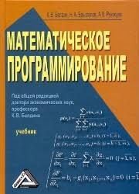
22.18я73
Б 20
Балдин К.В.
Математическое программирование : учебник / К. В. Балдин, Н. А. Брызгалов, А. В. Рукосуев ; ред. К. В. Балдин. - М. : "Дашков и К", 2010. - 220 с.
Аннотация: В учебнике рассматриваются теоретические основы математического программирования с позиций методологии системного анализа. Представлены методы решения задач линейного, нелинейного, динамического программирования и некоторых специальных задач линейного , нелинейного, динамического программирования.
Экземпляры: всего:30 - аб.(28), Чз №2(2)

Slide 3
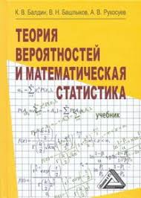
22.17я73
Б 20
Балдин К.В.
Теория вероятностей и математическая статистика : учебник.; рекомендовано ГОУ ВПО "Государственный университет управления" / К. В. Балдин, В. Н. Башлыков, А. В. Рукосуев. - 2-е изд. - М. : "Дашков и К", 2010. - 473 с.
Аннотация: В учебнике рассмотрены все аспекты дисциплины "Теория вероятностей и математическая статистика" с учетом Государственного образовательного стандарта высшего профессионального образования и учебных программ по специальностям: "Финансы и кредит", "бухгалтерский учет, анализ и аудит", "Менеджмент в организации" и др.
Экземпляры: всего:15 - аб.(11), №4(1), Чз №2(1), Чз №1(2)

Slide 4

22.186я73
Б 24
Барботько А. И.
Основы теории математического моделирования : учебное пособие.; допущено УМО АМ / А. И. Барботько, А. О. Гладышкин. - 2-е изд., перераб. и доп. - Старый Оскол : ТНТ, 2009. - 212 с.
Аннотация: Содержание пособия охватывает обширный курс вопросов, связанных с моделированием оригиналов, не имеющих математического описания, а также систем, математическое описание которых выражается сходными функциями.
Экземпляры: всего:12 - аб.(7), Чз №1(5)

Slide 5
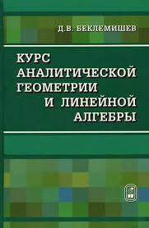
22.151я73
Б42
Беклемишев Д. В.
Курс аналитической геометрии и линейной алгебры : учебник для вузов.; рекомендовано МО РФ / Д.В. Беклемишев . - 12-е изд., исправленное. - М. : ФИЗМАТЛИТ, 2009. - 312 с.
Аннотация: В учебнике излагается основной материал, входящий в объединенный курс аналитической геометрии и линейной алгебры: векторная алгебра, прямые и плоскости, линии и поверхности второго порядка, афинные преобразования, системы линейных уравнений, линейные пространства, евклидовы и унитарные пространства, аффинные пространства, тензорная алгебра.
Экземпляры: всего:20 - аб.(16), Чз №1(2), №4(2)

Slide 6
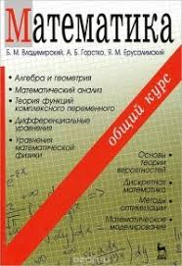
22.1я73
В 57
Владимирский Б. М.
Математика. Общий курс : учебник.; допущено МО РФ в качестве учебника для бакалавров естественнонаучных направлений / Б. М. Владимирский, А. Б. Горстко, Я. М. Ерусалимский. - 4-е изд., стереотипное. - СПб. : Лань, 2008. - 960 с.
Аннотация: Данный учебник содержит в себе весь курс математики, необходимой для подготовки бакалавра по новым образовательным стандартам.
Экземпляры: всего:90 - аб.(84), Чз №1(2), Чз №2(2), №4(2)

Slide 7

22.1я73
Б 82
Бордовский Г. А.
Физические основы математического моделирования : учебник и практикум для бакалавриата и магистратуры / Г. А. Бордовский, А. С. Кондратьев, А. Чоудери. - 2-е изд., испр. и доп. - М. : Издательство Юрайт, 2017. - 319 с. - (Бакалавр и магистр. Академический курс)
Аннотация: В учебнике рассмотрены вопросы физической части математического моделирования. Приведены простые математические модели реальных явлений.
Экземпляры: всего:6 - Чз №2(2), аб.(4)

Slide 8
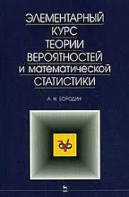
22.17
Б 83
Бородин А. Н.
Элементарный курс теории вероятностей и математической статистики : учебное пособие.; рекомендовано Министерством общего и профессионального образования РФ / А. Н. Бородин. - 6-е изд., стер. - СПб. : Лань, 2006. - 256 с
Аннотация: Учебник содержит систематическое изложение основных разделов элементарного курса теории вероятностей и математической статистики. К традиционным разделам добавлен новый - "Процедура рекуррентного оценивания", ввиду особой важности этой процедуры для приложений. Теоретический материал сопровождается большим количеством примеров и задач из разных областей.
Экземпляры: всего:30 - аб.(25), Чз №1(2), Чз №2(2), №4(1)

Slide 9
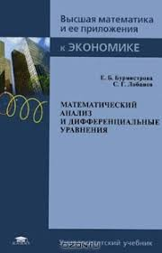
22.161я73
Б 91
Бурмистрова Е. Б.
Математический анализ и дифференциальные уравнения : учебник.; допущено Научно - методическим советом по математике / Е. Б. Бурмистрова, С. Г. Лобанов. - М. : Академия, 2010. - 368 с.
Аннотация: Приведены сведения из математического анализа, теории дифференциальных и разностных уравнений, отражающие как требования образовательных стандартов, так и потребности основных разделов современной экономической теории
Экземпляры: всего:15 - аб.(11), №4(1), Чз №2(1), Чз №1(2)

Slide 10

22.18я73
Г 54
Глотова М. Ю.
Математическая обработка информации : учебник и практикум для бакалавров.; допущено УМО высшего образования / М. Ю. Глотова, Е. А. Самохвалова. - М. : Юрайт, 2014. - 344 с.
Аннотация: Содержит изложение основ математической обработки информации для студентов, специализирующихся в области гуманитарных наук. В учебник включены прикладные наработки авторов по всем рассматриваемым разделам, примеры использования классических методов обработки информации и заданий для самостоятельной работы обучаемых.
Экземпляры: всего:43 - аб.(39), Чз №1(2), Чз №2(2)

Slide 11

22.193я73
Г 65
Гончаров В. А.
Методы оптимизации : учебное пособие.; допущено УМО для студентов высших учебных заведений / В. А. Гончаров. - М. : Юрайт, 2014. - 191 с.
Аннотация: Пособие посвящено систематическому изложению основ методов оптимизации и имеет прикладную инженерно - техническую направленность. основное внимание уделено прикладным и вычислительным аспектам оптимизации, связанным с разработкой численных методов решения задач и построением алгоритмов их реализации.
Экземпляры: всего:12 - Чз №1(2), Чз №2(1), аб.(9)

Slide 12

22.12я73
И 26
Игошин В. И.
Теория алгоритмов : учебное пособие.; рекомендовано УМО по образованию в области педагогики / В. И. Игошин. - М. : ИНФРА-М, 2013. - 318 с.
Аннотация: Подробно изложены три формализации понятия алгоритма - машины Тьюринга, рекурсивные функции и нормальные алгоритмы Маркова, доказана их эквивалентность. Охарактеризованы взаимосвязи теории алгоритмов с компьютерами и информатикой.
Экземпляры: всего:12 - аб.(9), Чз №2(1), Чз №1(2)

Slide 13
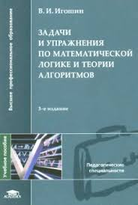
22.12я73
И 26
Игошин В. И.
Задачи и упражнения по математической логике и теории алгоритмов : учебное пособие.; допущено МО РФ / В. И. Игошин. - 2-е изд., стереотипное. - М. : Академия, 2006. - 304 с. - ("Высшее профессиональное образование")
Аннотация: Содержит задачи и упражнения по всем традиционным разделам курса математической логики и теории алгоритмов.
Экземпляры: всего:1 - Чз №1(1)

Slide 14

22.12я73
К 65
Конышева Л. К.
Основы теории нечетких множеств : учебник для бакалавров и специалистов. Стандарт третьего поколения.; рекомендовано УМО по образованию в области прикладной информатики / Л. К. Конышева, Д. М. Назаров. - СПб. : Питер, 2011. - 192 с.
Аннотация: Данное учебное пособие является введением в теорию нечетких множеств, которая представляет собой современный аппарат формализации различных видов неопределенностей, возникающих при моделировании широчайшего класса реальных объектов любой природы.
Экземпляры: всего:10 - аб.(9), Чз №2(1)

Slide 15

22.176я73
К 72
Костюкова Н. И.
Графы и их применение. Комбинаторные алгоритмы для программистов : учебное пособие / Н. И. Костюкова. - М. : БИНОМ. ЛЗ, 2007. - 311 с.
Аннотация: Содержание учебника разделяется на две части. Первая часть посвящена изучению теории графов. Она включает в себя такие темы, как связность, деревья, эйлеровы и гамильтоновы цепи и циклы, бесконечные графы, планарные графы и раскрашивание графов, где особенно выделены вопросы, связанные с гипотезой четырех красок, теория ориентированных графов, каркасы и изоморфизм деревьев. Содержание второй части учебника посвящено комбинаторным методам вычисления. Рассматриваются классы алгоритмов, их анализ.
Экземпляры: всего:5 - аб.(5)

Slide 16

22.12я73
М 15
Макконнелл Дж.
Основы современных алгоритмов : учебное пособие.; рекомендовано Ученым Советом Московской государственной Академии приборостроения и информатики / Дж. Макконнелл. - 2-е изд., дополненное. - М. : Техносфера, 2006. - 368 с.
Аннотация: Обсуждаются алгоритмы решения наиболее широко распространенных классов задач, покрывающих практически всю область программирования: поиск и сортировка, численные алгоритмы и алгоритмы на графах. особое внимание уделено алгоритмам параллельной обработки, редко освещаемым в литературе на русском языке.
Экземпляры: всего:2 - Аб.(2)

Slide 17
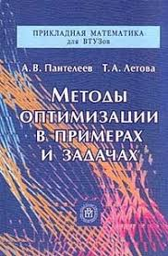
22.193я73
П 16
Пантелеев А. В.
Методы оптимизации в примерах и задачах : учеб. пособие,: рекомендовано УМО высших учебных заведений РФ по образованию в области авиации, ракетостроения и космоса / А. В. Пантелеев , Т. А. Летова. - М. : Высшая школа, 2002. - 544 с.
Аннотация: Рассмотрены аналитические методы решения задач поиска экстремума функций многих переменных на основе необходимых и достаточных условий. Изложены численные методы нулевого, первого и второго порядков решения задач безусловной минимизации, а также численные методы поиска условного экстремума. Описаны алгоритмы решения задач линейного программирования, целочисленного программирования, транспортных задач.
Экземпляры: всего:11 - аб.(5), Чз №2(1), Чз №1(5)

Slide 18

22.18я73
П 30
Петровский А. Б.
Теория принятия решений : учебник.; рекомендовано УМО по университетскому политехническому образованию / А. Б. Петровский. - М. : Академия, 2009. - 400 с.
Аннотация: Представлены основные методологические подходы, сложившиеся в теории выбора и принятия решений как научной дисциплины; рассмотрен понятийный аппарат теории принятия решений; приведены наиболее важные методы оптимального и рационального индивидуального выбора, коллективного принятия решений. Особое внимание уделено современным методам многокритериального выбора.
Экземпляры: всего:15 - Чз №1(1), Чз №2(1), №4(1), аб.(12)

Slide 19

22.152я73
П 44
Подран В. Е.
Элементы топологии : учебное пособие.; допущено УМО по направлениям педагогического образования / В. Е. Подран. - 2-е изд., исправленное и доп. - СПб. : Лань, 2008. - 192 с.
Аннотация: В учебном пособии излагаются основные понятия и факты общей топологии, теории многообразий и поверхностей в многообразиях. Изложение доступное, сопровождается большим количеством примеров и иллюстраций.
Экземпляры: всего:5 - аб.(3), Чз №1(2)

Slide 20
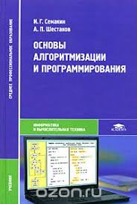
22.18я723
С 30
Семакин И. Г.
Основы алгоритмизации и программирования : учебник.; допущено МО РФ / И. Г. Семакин, А. П. Шестаков. - М. : Академия, 2008. - 400 с.
Аннотация: Рассмотрены основы структурной методики построения алгоритмов и программирования на базе языка Паскаль (версия Турбо Паскаль (7.0), также основные понятия объектно-ориентированного программирования и его реализация на языке Турбо Паскаль. описана интегрированная среда программирования Delphi и рассмотрены визуальная технология создания графического интерфейса программ и разработка программных модулей в этой среде.
Экземпляры: всего:15 - аб.(12), №4(1), Чз №2(1), Чз №1(1)

Slide 21
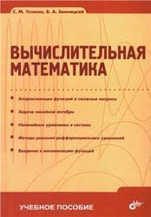
22.19я73
У 80
Устинов С. М.
Вычислительная математика : учебное пособие.; рекомендовано УМО по университетскому политехническому образованию / С. М. Устинов, В. А. Зимницкий. - СПб. : БХВ - Петербург, 2009. - 336 с.
Аннотация: Изложены аппроксимация функций и смежные вопросы, задачи линейной алгебры, нелинейные уравнения и системы, методы решения дифференциальных уравнений, введение в минимизацию функций. Особое внимание обращается на реальные трудности, возникающие на практике при аппроксимации и минимизации функций, при решении этих задач.
Экземпляры: всего:15 - аб.(11), №4(1), Чз №2(1), Чз №1(2)

Slide 22

22.143я73
Ш 37
Шевцов Г. С.
Линейная алгебра: теория и прикладные аспекты : учебное пособие.; рекомендовано Научно-методическим советом по математике и механике / Г. С. Шевцов. - М. : ИНФРА-М, 2014. - 544 с.
Аннотация: Пособие охватывает весь обязательный теоретический и программный материал по курсу линейной алгебры для бакалавриата и магистратуры.
Экземпляры: всего:40 - аб.(33), Чз №1(5), Чз №2(2)

